Slide 1

AI芯片思考
ZOMI

Slide 2
Talk Overview
AI 计算体系
深度学习计算模式
计算体系与矩阵运算
AI 芯片基础
通用处理器 CPU
通用图形处理器 GPU
AI专用处理器 NPU/TPU
GPU详解
英伟达GPU架构发展
Tensor Core和NVLink
国外 AI 芯片
特斯拉 DOJO 系列
谷歌 TPU 系列
国内 AI 芯片
壁仞科技芯片架构
寒武纪科技芯片架构
AI芯片的思考
SIMD&SIMT与编程体系
AI芯片的架构思路与思考

Slide 3
Talk Overview
AI 芯片思考
thought 1：模型 Memory & FLOPs 增长
thought 2：模型快速演变
thought 3：生产部署需要多租户技术 Multi-tenancy
thought 4：较大的 SRM 和存取速度极快的 DRAM
thought 5：重要的是内存，而非 FLOPs
thought 6： DSA 既要专业也要灵活
thought 7：半导体技术发展速度不不同，要做好选型
thought 8：编译器优化和 AI 应用兼容

Slide 4
thought 1：模型 Memory & FLOPs 增长
推理模型所需的内存空间和算力平均每年增长50%，模型所需内存和算力增长大约10~20倍
芯片设计1 years，部署1 years，实际使用并优化~3years，共5年

Slide 5
thought 1：模型 Memory & FLOPs 增长
训练模型的增长速度比推理模型更快;
2016-2023年，SOTA训练模型的算力需求年均增长10X；
GPT-2 模型的参数量从15亿增长到 GPT-3 1750亿，提高了100X。

Slide 6
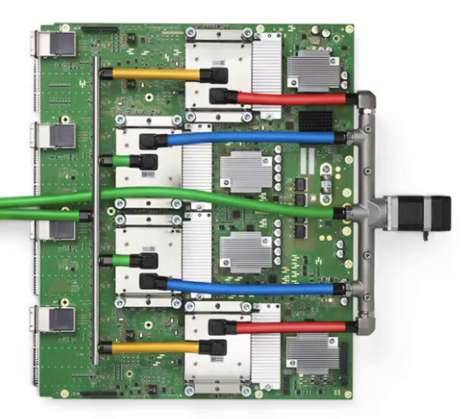
thought 1：模型 Memory & FLOPs 增长
TPUv4 32G
DOJO 16G
A100 HBM 40G/80G
H100 HBM 64GB/94GB/ 188GB
Ascend 64G
MLU 370 16G

Slide 7
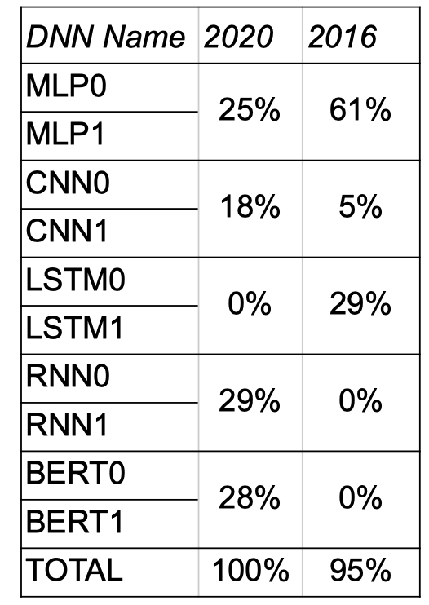
thought 2：模型快速演变
深度学习是一个日新月异的领域
2015 年 MLP 仍为主流
2018 年 CNN、RNN和BERT百花齐放
2020年 Transformer 大模型独占鳌头
DSA 需要足够通用支持新的模型

Slide 8
thought 3：生产部署需要多租户技术 Multi-tenancy
大部分AI 相关论文假设同一时间 NPU 只需运行一个模型。实际应用需要切换不同模型：
机器翻译涉及语言对，用不同的模型；
用到一个主模型和配套多个实验进行模型；
对吞吐量和延迟有不同要求，不同模型使用不用 batch size。
算力切分、显存虚拟化、内存寻址、虚拟内存页等技术~

Slide 9
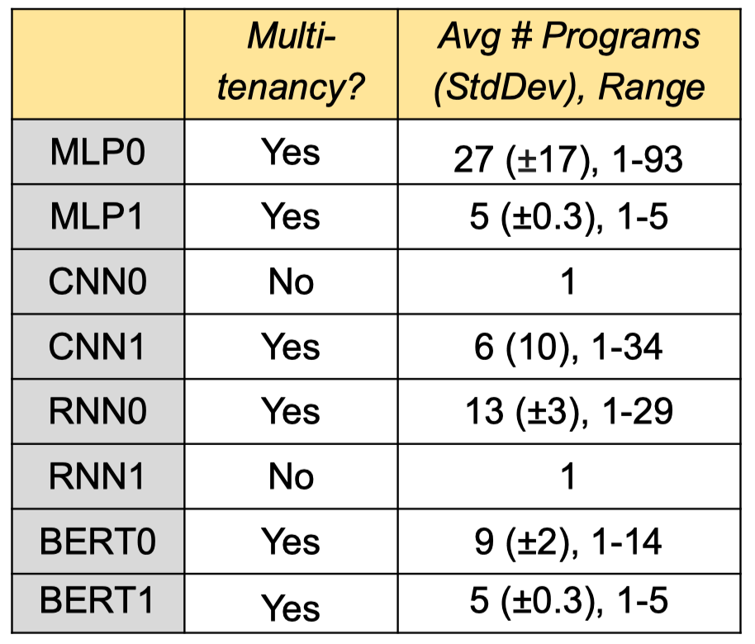
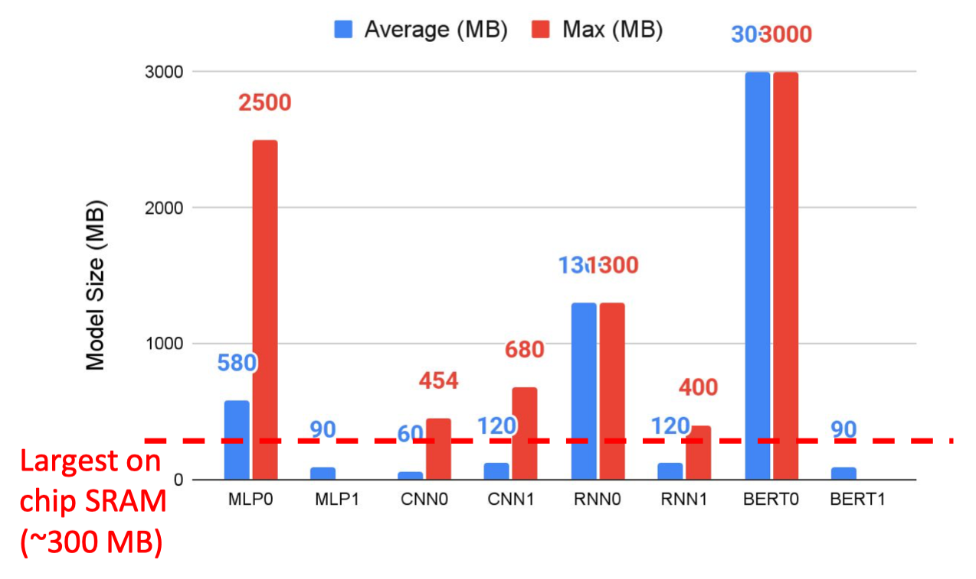
thought 4：较大的 SRM 和存取速度极快的 DRAM
较大的 SRM 和存取速度极快的DRAM：
红色虚线单芯片最大 SRAM，不少模型需要的内存远大于此。
部分芯片设计思路（Data-flow）是期望利用 SRAM 解决所有任务。

Slide 10
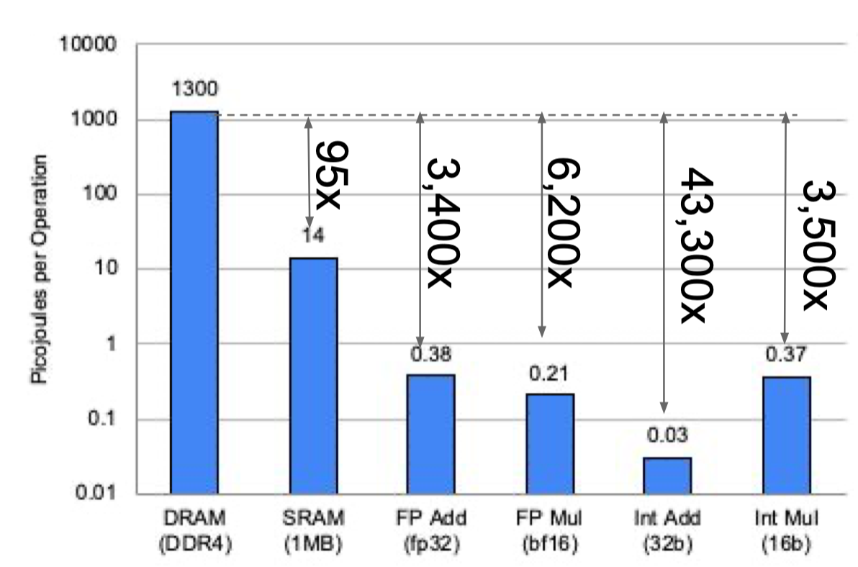
thought 5：重要的是内存，而非 FLOPs
现代微处理器最大的瓶颈是能耗，而不是芯片集成度：
访问 DRAM 能耗是访问片上 DRAM 100X；
算术运算能耗的 5000 ~ 10,000X；
AI 芯片通过增加浮点运算单元（FPU）来分摊内存访问开销。
AI 系统开发者常通过减少浮点运算数 FLOPs 来优化模型，减少内存访问数是更有效的办法。

Slide 11
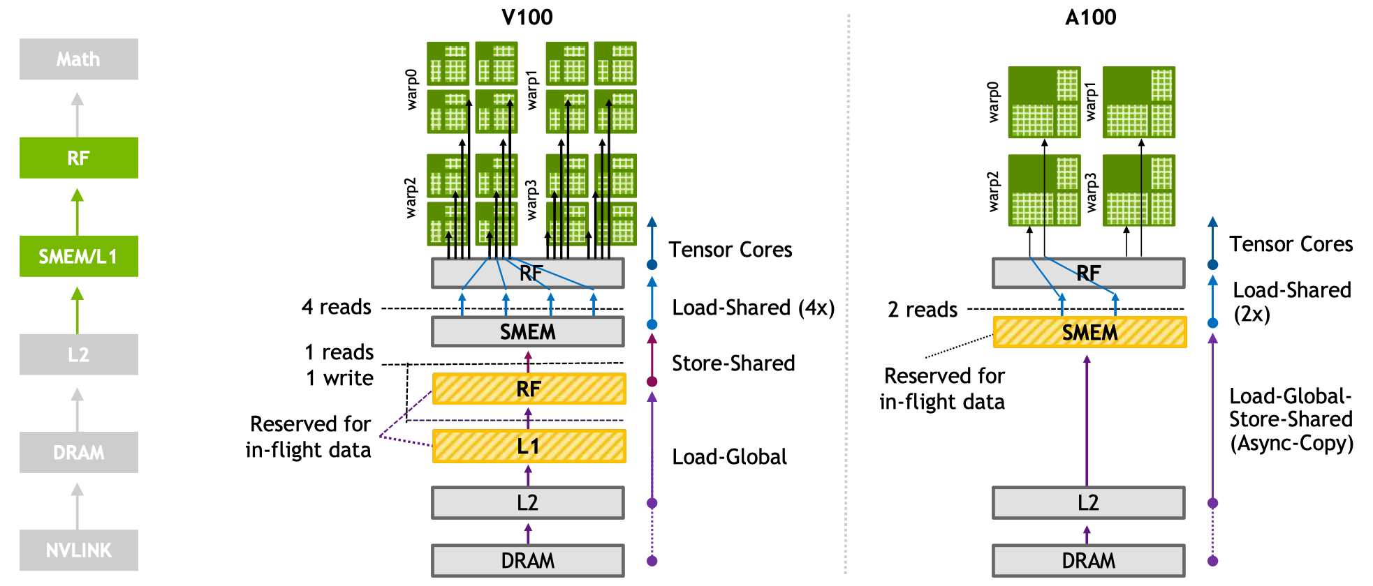
第三代 Tensor Core (Ampere)

Slide 12
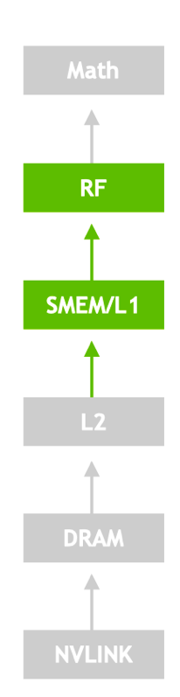
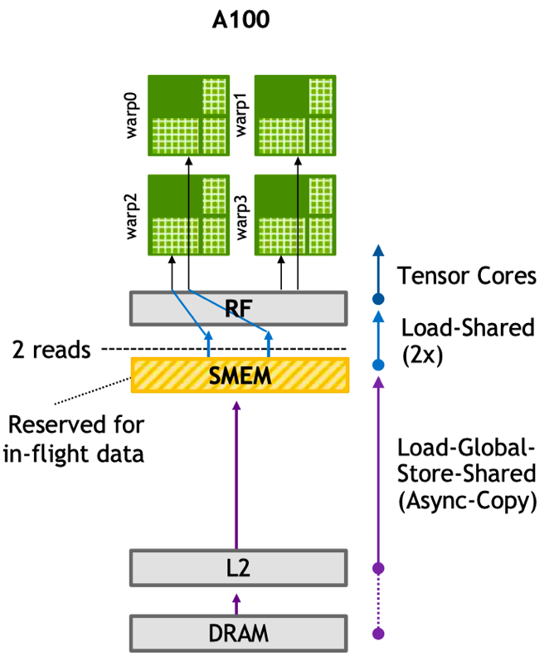
第三代 Tensor Core (Ampere)
Ampere架构的 Tensor Core 一个 warp 中 32 个线程间共享数据，而 Volta 架构 Tensor Core 只有8个线程；
可以更好地在线程间减少矩阵的数据搬运。

Slide 13
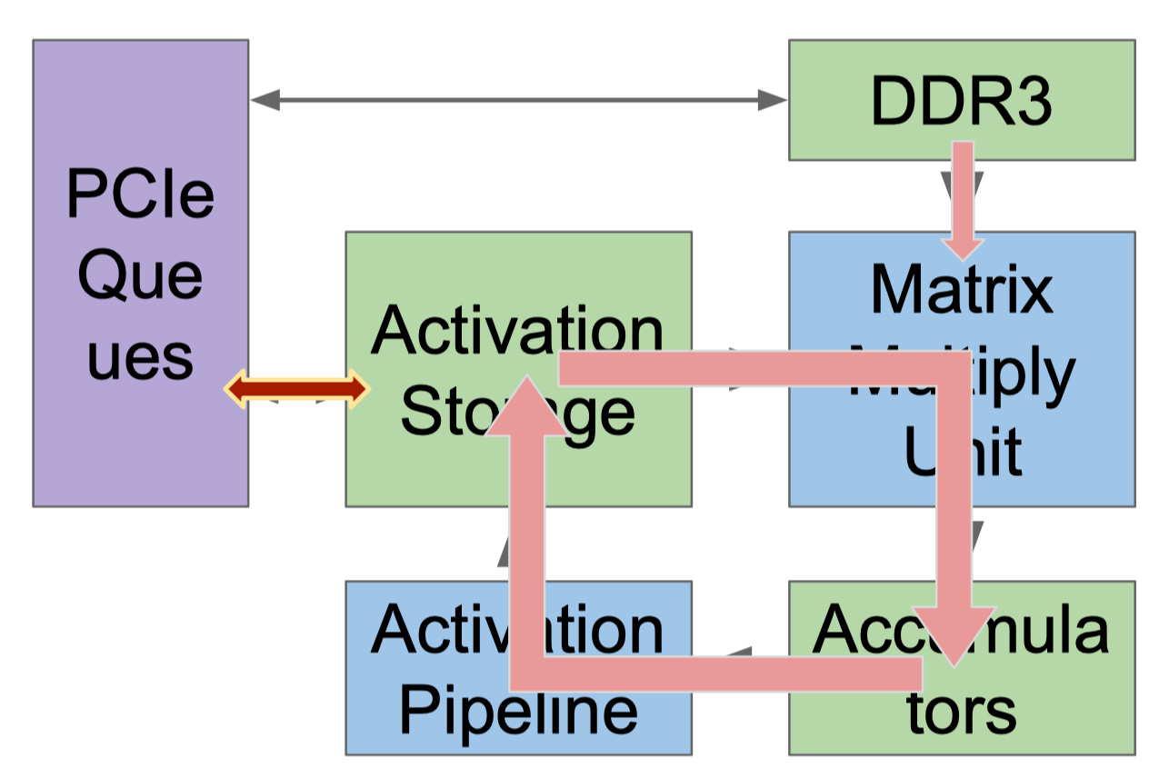
Data-Flow 的硬件架构方式
TPUv1: High-level Chip Architecture
TPU v1 有 65,000 个乘法单元（256x256）
700 MHz 时钟频率
峰值算力：92T Operations/s
65,000×2×700M ≈ 90 TeraOPS
4 MB on-chip Accumulator memory
24 MB on-chip Activation Storage
2133MHz DDR3 DRAM channels for weights(8GB)
Notes:
尽管它的时钟频率较低，仅为700MHz，但由于其乘法单元数量巨大，且每个乘法单元可进行2个运算操作，因此TPU v1每秒可执行65,000×2×700M≈90 TeraOPS次操作。上图右侧展示了运算时的主要工作循环。65,000多个乘法器组成矩阵乘法单元（Matrix Multiply Unit）。计算时，首先启动累加器（Accumulator），然后通过激活函数管道（Activation Pipeline）进行非线性函数运算。累加器和激活函数输出存储（Activation Storage）是两个主要功能单元之间的缓冲区。内存（DDR3）向矩阵乘法单元输入参数；最后，计算结果通过PCIe队列返回服务器。因此，TPU v1中主要的数据流动如下图红色箭头所示，此外的数据流动还包括DDR3向其中输入权重，以及计算输出结果发送至主机。

Slide 14
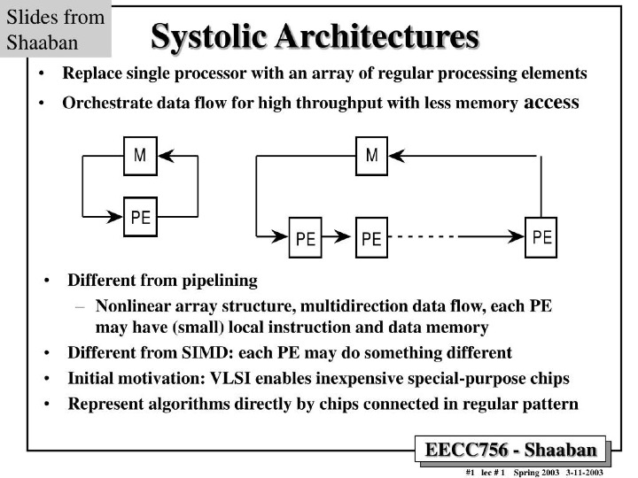
脉动阵列 systolic array
TPU 使用脉动阵列，以固定时间间隔使数据从不同方向流入阵列中的处理单元，最后将数据累积，以完成大型矩阵乘法运算。
70年代芯片只有单金属层，不能很好地实现互连，Kung和Leiserson提出“脉动阵列“以减少布线，简化连接。
现代芯片多达10个金属层，最大难点是能耗，脉动阵列能效高，使用脉动阵列可以使芯片容纳更多乘法单元，从而分摊内存访问开销。
Notes:
TPU 使用脉动阵列（systolic array），这一概念早在40年前就被提出，做法是以固定的时间间隔使数据从不同方向流入阵列中的处理单元（cell），最后将数据累积，以完成大型矩阵乘法运算。由于70年代的芯片只有一个金属层，不能很好地实现互连，所以Kung和Leiserson提出“脉动阵列“以减少布线，简化连接。
现代芯片有多达10个金属层，不存在这方面的问题，其最大难点是能耗，而脉动阵列的能效极高，使用脉动阵列可以使芯片容纳更多乘法单元，从而分摊内存访问开销。

Slide 15
thought 6： DSA 既要专业也要灵活
DSA难点：DSA 难点在于既要进行针对性的优化，同时还须保持一定的灵活性。
训练难点：训练之所以比推理更加复杂，是因为训练的计算量更大，包含反向传播、转置和求导等运算。训练时需要将大量运算结果储存起来用于反向传播的计算，因此也需要更大的内存空间。
AI芯片需求：计算的数据格式动态范围支持广泛（如BF16、FP16、HF32），用于 AI计算。指令、流水、可编程性也更高，需要灵活的编译器和上层软硬件配套。

Slide 16
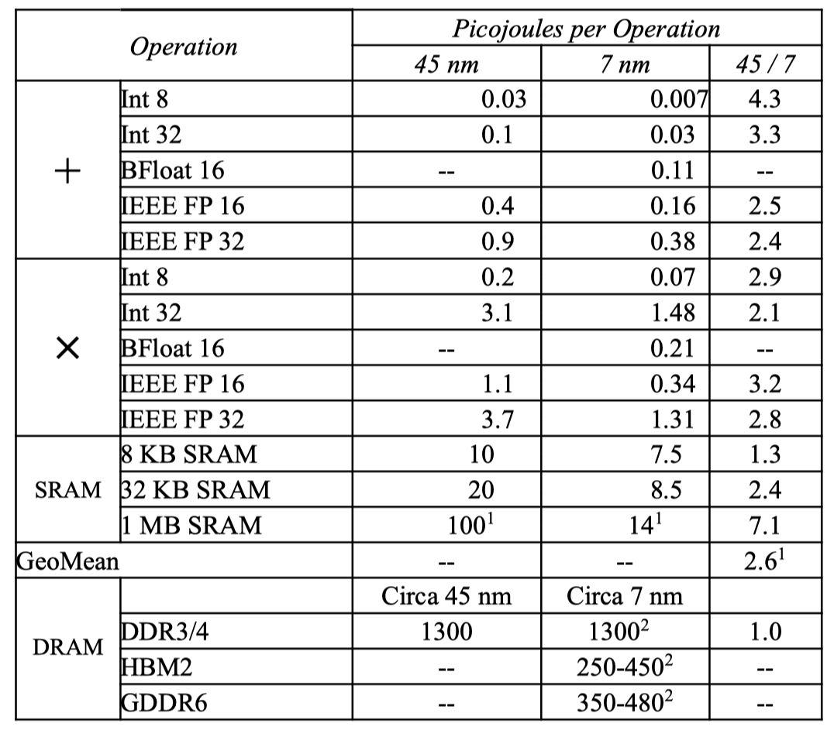
thought 7：半导体技术发展速度不不同，要做好选型
计算逻辑的进步速度很快，芯片布线的发展速度则较慢；
而 SRAM 和 HBM 比 DDR4 和 GDDR6 速度更快，能效更高。
Horowitz 1MB SRAM value is based on a single bank SRAM. Most engineers would use multiple banks, which is reason for 7.1x reduction in 1MB SRAM vs 2.4 for 32 KB SRAM.
1300 pJ for DDR3/4 DRAM is only the I/O [Sto12]. HBM2 and GDDR6 also list only the I/O energy [Mic17, O’C17, Smi20].
Horowitz M. “Computing's energy problem (and what we can do about it)”. IEEE International Solid-State Circuits Conference Digest of Technical Papers, 2014.
Jouppi et al., Ten Lessons From Three Generations Shaped Google’s TPUv4i, ISCA, 2021

Slide 17
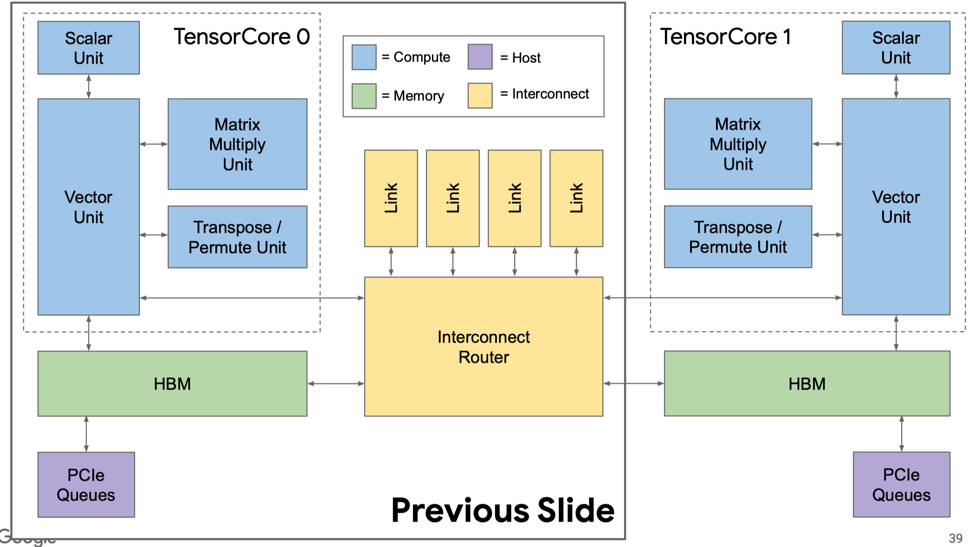
Notes:
TPU v2中有两个互连的Tensor Core。由于布线技术的进步相对滞后，如果仍像TPU v1一样，每块芯片只有一个Tensor Core，就会导致管道更为冗长，如果管道出了问题也会更加麻烦。因此，我们将两个Tensor Core互相连接，这对编译器而言也更友好。Google做出TPU v2之后，希望再花一年时间完善v2，所以TPU v3没有引进新技术，只是v2的改进版。

Slide 18
thought 8：编译器优化和 AI 应用兼容
DSA 的编译器需要对AI 模型进行分析和优化，具体可分为与机器无关高级操作和与相关低级操作，从而提供，提供不同维度的优化 API 和 PASS。
编译器维度目前比较多，有类似于 CUDA 提供编程体系，有类似于 TVM/XLA 提供编译优化：
处理如 4096 个芯片的多核并行；
向量、矩阵、张量等功能单元的数据级并行；
322~400 位 VLIW 指令集的指令级并行；
取决于软硬件能否进行缓存，编译器需要管理内存传输；
编译器能够兼容不同功能单元和内存中的数据布局（如 Trans data）；

Slide 19
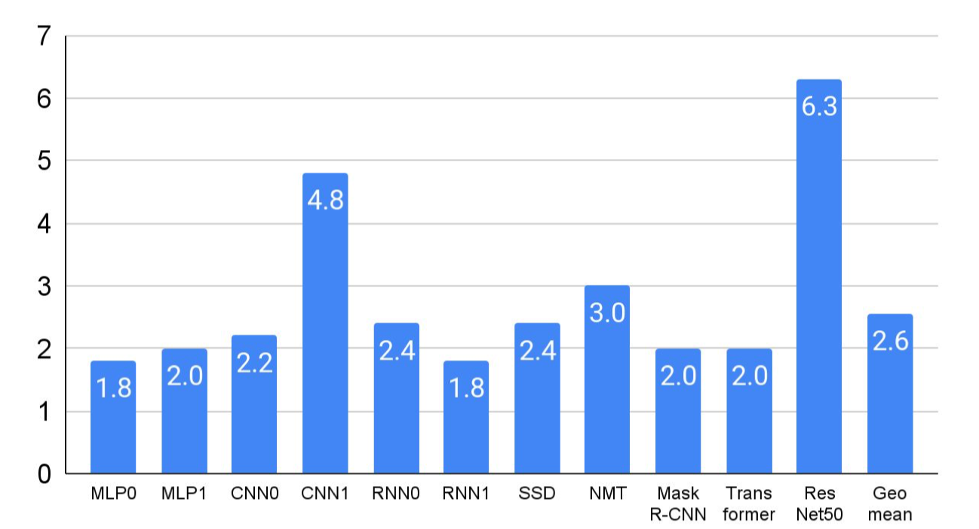
thought 8：编译器优化和 AI 应用兼容
与 CPU 和 NV GPU 相比，DSA 的软件栈还不够成熟。编译器优化最终能够提速多少？

Slide 20
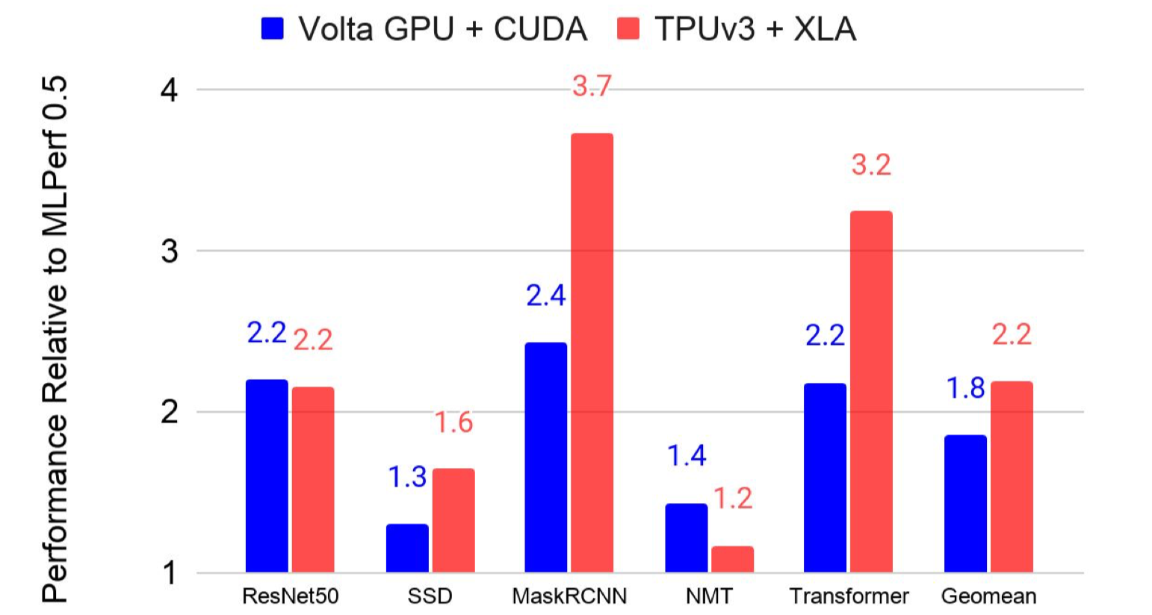
thought 8：编译器优化和 AI 应用兼容
蓝色表示使用GPU，红色表示使用TPU，通过编译器优化后模型的性能提升到 2X~。对 C++ 编译器，能在一年内把性能提升 5%-10% 已经很厉害。

Slide 21
thought 8：编译器优化和 AI 应用兼容
一种重新排序注意力计算的算法，Flash Attention 并没有减少计算量 FLOPs，而是从 IO 感知出发,减少 HBM 访问次数，从而减少了计算时间。

Slide 22

Give your idea
你还有什么建议吗？

